Slide 1
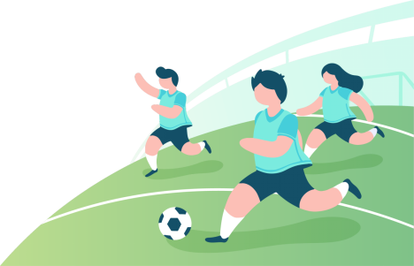
快乐足球· 成长档案
源源
2023年9月-12月

Slide 2
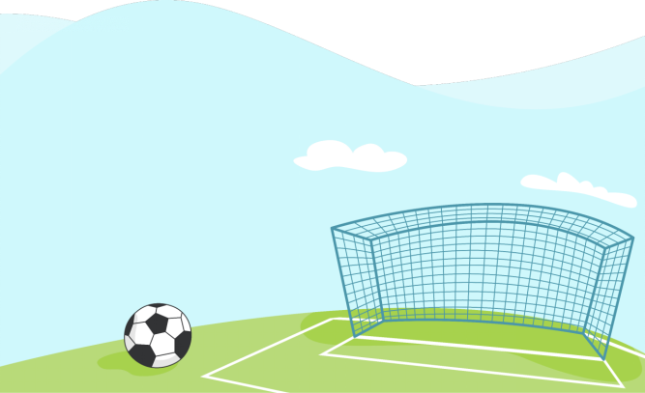
目 录
04
.足球游戏材料
足球游戏故事、足球游戏日记、足球游戏奖章
03
.足球游戏观察记录
记录游戏过程、分析幼儿发展、提出支持策略
02
.身体素养测试
身高、体重、灵敏、力量、耐力、柔韧
01
.个人信息
幼儿基本信息与教养情况

Slide 3
个人信息
PART 01

Slide 4
幼儿姓名 | 季子源 | 性别 | 男 | 出生年月 | 2018.06 |  | 照片
住址 | 江苏省常州市彩虹城15-甲-1102 |  |  |  | 联系方式 | 15961267020
育 儿 环 境 | 带养人 | 父母（ √ ） 祖父母（ ） 外祖父母（ ） 其他（ ）
 | 有无固定的家庭运动空间 |  | 无 |  | 有无适合幼儿使用的运动器械、玩具 |  |  | 有
性格 | 活泼好动，喜欢体育运动 |  |  |  | 自理能力 |  |  | 良好
最喜欢的颜色 |  | 蓝色 | 最喜欢的运动项目 |  | 足球 | 最喜欢的游戏 |  | 建构游戏
最喜欢的运动场地 |  | 滑滑梯 | 最喜欢的食物 |  | 鸡翅 | 最喜欢的人与物 |  | 爸爸/汽车玩具
父 | 季江波 | 教 育 程 度 | 本科 | 职 业 | 个体户 | 出 生 地 | 常州 | 年 龄 | 34
母 | 王楠 |  | 本科 |  | 公司职员 |  | 常州 |  | 32
老师眼中的你 |  | 热爱运动，活泼开朗

Slide 5
身体素养测试
PART 02

Slide 6
身体素养测试（学期初）
测试时间：2023.09 测试人：张臻 测试年龄：5
测试项目 | 测试结果 | 得分
身高 | 116 | 4
体重 | 22 | 5
折返跑 | 7.4 | 3
立定跳远 | 80 | 3
沙包掷远 | 6 | 3
双脚连续跳 | 7.6 | 2
走平衡木 | 5 | 4
身体素养测试（学期末）
测试时间： 2023.12 测试人：张臻 测试年龄：5
测试项目 | 测试结果 | 得分
身高 | 116.5 | 4
体重 | 22.4 | 5
折返跑 | 6.6 | 4
立定跳远 | 92 | 3
沙包掷远 | 7 | 3
双脚连续跳 | 6.4 | 3
走平衡木 | 4.2 | 4

Slide 7
足球游戏观察记录
PART 03

Slide 8
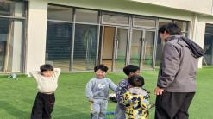
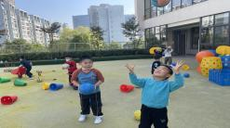
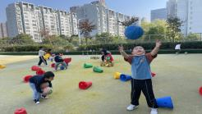
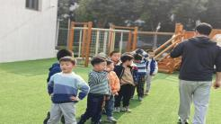
观察时间 | 2023.09 | 观察地点 | 操场 | 年龄 | 5
观察时长 | 20分钟 | 观察对象 | 源源 浩浩
观察目的：
游戏实录： 今天户外活动，孩子们玩足球游戏，大家非常兴奋，纷纷拿着自己的足球找到自己的小伙伴玩起了足球游戏。很多小朋友在踢球时，两两合作，一会踢球，突然有个小朋友把球扔在了小木屋上面，孩子们想把它弄出来……其他几位孩子见状过来一起想办法，反复试验可是还是弄不下来，和辰着急的跳起来，一边跳一边用手往下挑，反复好几次都没成功，我在一边看着他们没有干涉，陆续其他孩子也来了，和辰没有放弃，一直在尝试，功夫不负有心人后来果然成功了。看把球弄下来和辰高兴的跳了起来。其他几个孩子特别开心，一挥手都试着把球扔上去，然后来够球。这样反复玩这个大家玩的特别开心！
评价分析： 源源在班里是一个各方面能力都很强的孩子，身体协调能力也是非常出色，本次活动中也可以看出他的一些行为和习惯。遇到这样的事情以前都是老师出面解决，但是这件事中老师没有参与任何的意见，孩子们自己处理了。通过这件事情，我们可以看到。
支持策略： 游戏可以让孩子们学到很多自己解决问题的办法，老师可以放手让孩子们自己解决问题，不要过多干预！在本次游戏中培养幼儿耐心以及积极想办法解决问题的能力。由于中班幼儿年龄小，团结合作的能力欠缺，所以我们要尽可能创设一些趣味性强的情景。。

Slide 9
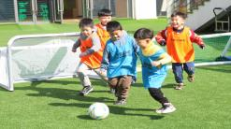
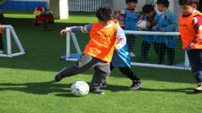
观察时间 | 2023.10 | 观察地点 | 操场 | 年龄 | 5
观察时长 | 20分钟 | 观察对象 | 源源 天天 乐乐
观察目的：
游戏实录： 老师组织了孩子们进行足球小练习。小明积极参与其中，他奔跑着，灵活地控制着足球。每当球离开他的脚步太远时，小明就会全力以赴地追逐足球，用双脚轻巧地控制住它。他展现出了很强的耐力和协调能力。小明参加了一场足球比赛。他坚定的眼神中透露出不服输的决心。比赛开始后，小明积极沟通和协作，和队友们搭档，展现出了出色的团队合作能力。他仿佛有着火焰般的热情，不断地奔跑、传球和射门。每当他射门得分时，他会兴奋地跳起来，与队友击掌庆祝。即使遇到失败，他也能迅速从中学会经验教训，并迅速调整自己的状态。课程结束后，小明坐在操场的草地上喘着气。他望着远处的天空，眼神中透露出一丝满足和骄傲。我走过去，鼓励他说：“小明，你今天在比赛中表现得真棒！”小明红着脸，腼腆地笑了笑，然后说：“谢谢老师，我会继续努力的。”
评价分析： 通过观察，我发现小明在足球方面展示出了许多优秀的特点。他有着出色的反应和球感，具备卓越的身体协调能力。他在比赛中展现出了团队精神和协作能力，与队友们密切配合。小明还展示出了坚持不懈的努力和不怕失败的勇气。
支持策略： 在日常观察中，我还发现小明在足球运动中培养了自信和毅力，他乐于接受挑战，并能从失败中吸取经验教训。他的态度和努力展现出了一个小巨星的潜质。 作为幼儿教师，我将会继续关注和支持小明在足球方面的发展。通过为他提供更多的学习机会和挑战，我相信他会在足球道路上继续取得更大的成绩。 明出处。

Slide 10
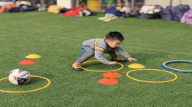
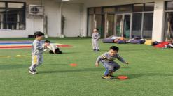
观察时间 | 2023.11 | 观察地点 | 操场 | 年龄 | 5
观察时长 | 20分钟 | 观察对象 | 齐齐
观察目的：
游戏实录： 晨间足球训练的时候，我组织了孩子们玩传接足球的游戏。玩法是两个幼儿面对面站立传接足球，孩子们一开始很兴奋，但是没过一会儿，源源开始没有耐心了，便自己随意的玩了起来。我提醒了他一下，说：“你的好朋友在等着你把球传给她！”源源也立马意识到自己的做法不太妥当，便开始和同伴玩传接球，可是，没过多久，他就坐在足球上，我问他：“你为什么要坐在足球上？”源源说：“我累了，要休息一会。”我问：“可是，你坐在足球上，你的好朋友就没有球玩了，怎么办？”源源笑着对我说：“他可以找其他人玩呀！”
评价分析： 平时源源是一个活泼好动的小男孩，虽然他有一定的耐力能够较灵活地玩体育器材，但是他的注意力不够集中，做事不太有耐心，所以耐力不够，而且有时候对游戏的规则也没有明确的意识，在同伴合作的时候，有时也比较以自我为中心。
支持策略： 对于在活动中不遵守规则的现象，不能一味地只看表面而是应该静静地观察，具体了解实际情况，有针对性地去引导孩子，并且要以友善、平和的态度和孩子进行交流沟通，知道他们内心的想法，而非一味地批评，可以利用谈话时间引导孩子了解遵守规则的重要性，多组织一些同伴合作的小游戏，让源源知道与同伴一起合作并学会坚持是一件快乐的事情。

Slide 11
观察时间 | 2023.12 | 观察地点 | 操场 | 年龄 | 5
观察时长 | 20分钟 | 观察对象 | 源源 博博
观察目的：
游戏实录： 户外时间到了,孩子们都积极参加游戏,这次游戏的目的主要是锻炼幼儿的双脚、单脚交替连续跳跃的本领，源源练习跳跃的时候,我发现快轮到小朋友跳的时候,小朋友就会悄悄的跑到队尾躲起来,就这样有两三次。“你过来试一试吧,我觉得你可以的。”我拉着他来到了队伍前面,这时有小朋友说“老师他不会跳,他害怕。”他听了小朋友的话,用力挣开我的手又跑到了队尾了，我在叫他时他就有意的躲开我或装作没有听见的样子。游戏结束后,我来到他跟前说“咱们俩一起跳好吗?” 听了我的话,没有做出反应，于是我就主动的拉着他的手跳了起来，虽然跳的动作很笨拙,但在我的帮助下努力地在练习跳,我就大声的鼓励他说：“你很棒,你跳得很好,加油!” 听我的表扬他了就更卖劲了连续练了多次。
评价分析： 有的小朋友在班上是属于胆小,不太合群的孩子。虽然胆子小,但他的自尊心特别强,当听到小朋友否定他或说他不会的时候他就会回避问题甚至出现抵触的情绪。
支持策略： 作为教师要用孩子的视角想问题看问题,了解孩子的内心感受,清楚了孩子在想什么的同时与孩子共同承担不愉快的事情,让孩子快乐参加活动,让孩子获得自信。

Slide 12
足球游戏材料
PART 04

Slide 13
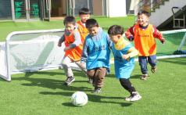
我的游戏瞬间
《足球滚起来》
我们组织小朋友开展了一场足球友谊赛
02
教师支持
暑假假期快乐
为了更好地支持源源小朋友对绘本的理解，我们还投放了足球绘本、比赛视频等，增强她对绘本阅读的兴趣和理解。

Slide 14
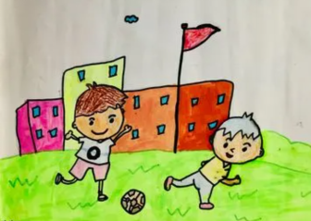
我的足球游戏日记
我最喜欢踢足球，踢足球的时候我跑得飞快，我踢足球非常厉害，能把足球踢进球门！我想长大后能够成为一名足球运动员

Slide 15
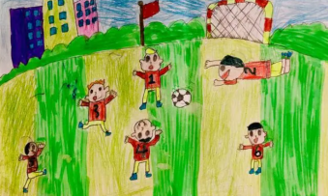
我的足球游戏日记
足球比赛很好玩，我们今天比赛获得了胜利，我们队伍里有个小朋友是我的好朋友，他经常和我一起踢足球，我很开心能和他一起踢球。

Slide 16
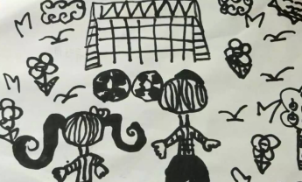
我的足球游戏日记
今天我们学习了足球的规则，比赛时每个队伍有11个人，其中有一个人叫守门员，他可以用手抓住足球，其他人不可用手，不然就犯规了，守门员很重要，他要守着球门不让别人得分。

Slide 17
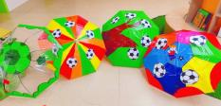
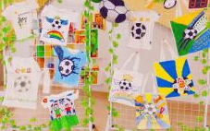
我的足球游戏作品
足球雨伞，我把我最喜欢的足球图案画在了雨伞上，现在这把雨伞可漂亮了，我特别喜欢有足球图案的东西。
参照《指南》艺术领域的目标和内容，点点已能十分准确细致地运用颜料涂色，能够选择好看的颜色并搭配。通过学习和创作，设计出了富有童趣的球衣和包包。

Slide 18
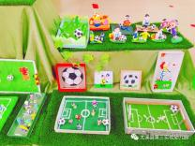
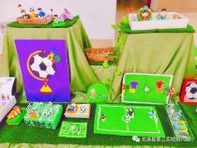
我的足球游戏作品
本节活动，孩子们先是观察足球场地和图片，孩子们看到绿绿的草地，穿着球衣的球员，通过利用纸盒、粘土等材料，制作了属于自己足球场微景观。
参照《指南》艺术领域的目标和内容，桃子已能十分准确细致地刻画出自己的形象，并且加以湿度的夸张来表现。从学习品质上来说，他在绘画时表现出来的专注和敏锐的观察力是难能可贵的。

Slide 19
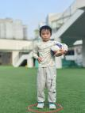
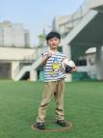
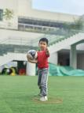
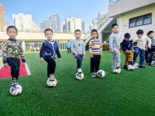
我的足球游戏伙伴
我很喜欢和大家提议踢足球，很喜欢在幼儿园里上足球课，我觉得踢足球很帅气。

Slide 20
我的足球游戏奖章
射门小能手
运球小能手
守门小能手
发言金话筒
团队小领袖
创意小达人

Slide 21
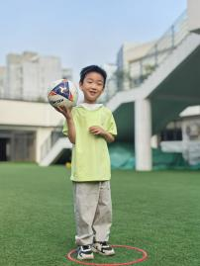
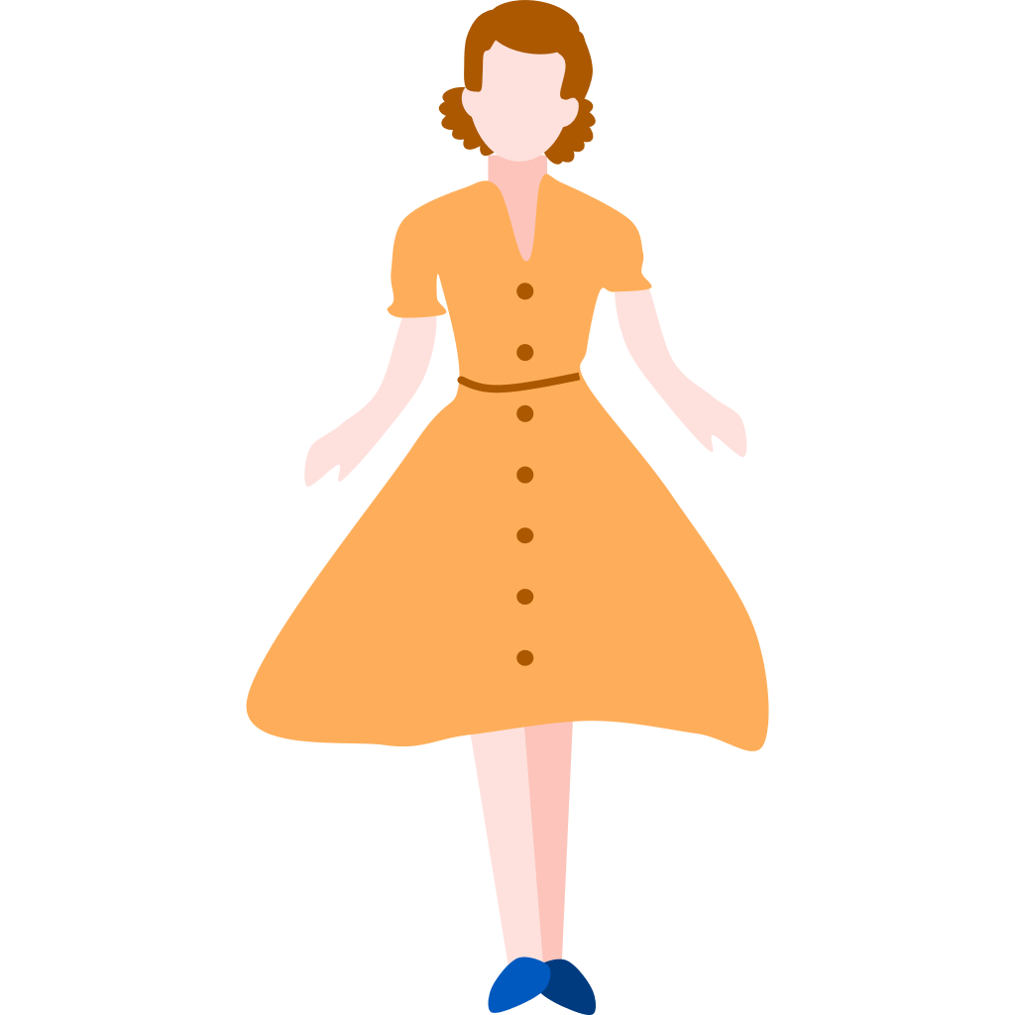
大家对我说........
源源你太棒了，你还会两个脚交换了踢球
我也要学会，和你一起玩！
同伴
源源，在足球游戏的时候，你总是积极
参与，不断探索，在这个学期 你已经能很好的控制足球了，继续加油！
老师
源源，妈妈非常高兴你能一直参与体育运动，希望
你保持下去，让身体越来越棒！
父母

